Slide 1
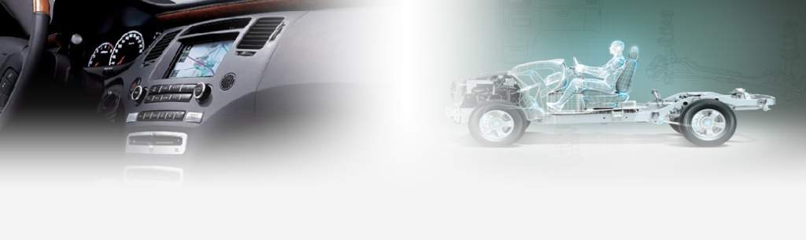
重汽全新一代座椅（电控）设计方案
编制： 审核： 批准：
2022.03.17
北京光华荣昌汽车部件有限公司

Slide 2
一、总体介绍
此次座椅共分为3个座椅总成，皆为驾驶员座椅。其中06/07为电控座椅，差异为07是主动减震。08为普通座椅，但外观与06、07保持一致。
序号 | 名称 | 图号 | 配置
 |  |  | 升降 | 速降 | 减震 | 阻尼调节 | 前后调节 | 靠背调节 | 坐垫延伸 | 坐垫倾角调节 | 扶手 | 头枕 | 安全带 | 安全带高度调节 | 腰部支撑 | 通风 | 加热 | 坐垫翻折 | 旋转 | 主动减震 | 3档记忆+刷卡记忆 | 整车大屏控制
1 | 驾驶员座椅总成 | AZ16C251100006 | 气动升降行程100mm（电控） | 有（电控） | 气囊减震 | 可变阻尼（电控） | 270mm（电控） | 有（电控） | 有 | 有（电控） | —— | 整体式 | 集成三点式安全带 | 有 | 四气袋腰托（电控） | 有 | 有 | —— | —— | —— | 有 | 有
2 | 驾驶员座椅总成 | AZ16C251100007 | 气动升降行程100mm（电控） | 有（电控） | 气囊减震 | 可变阻尼 | 270mm（电控） | （电控）有 | 有 | 有（电控） | —— | 整体式 | 集成三点式安全带 | 有 | 四气袋腰托（电控） | 有 | 有 | —— | —— | 有 | 有 | 有
3 | 驾驶员座椅总成 | AZ16C251100008 | 气动升降行程100mm | 有 | 气囊减震 | 可变阻尼 | 270mm | 有 | 有 | 有 | 右侧扶手 | 整体式 | 集成三点式安全带 | 有 | 四气袋腰托 | 有 | 有 | —— | —— | —— | —— | ——

Slide 3
二、具体介绍
1、骨架平台
①：功能满足点检：不满足安全带高度调节和坐垫延伸。
②：优点：新平台，成本低。
缺点：未开发完成，未经过市场验证。

Slide 4
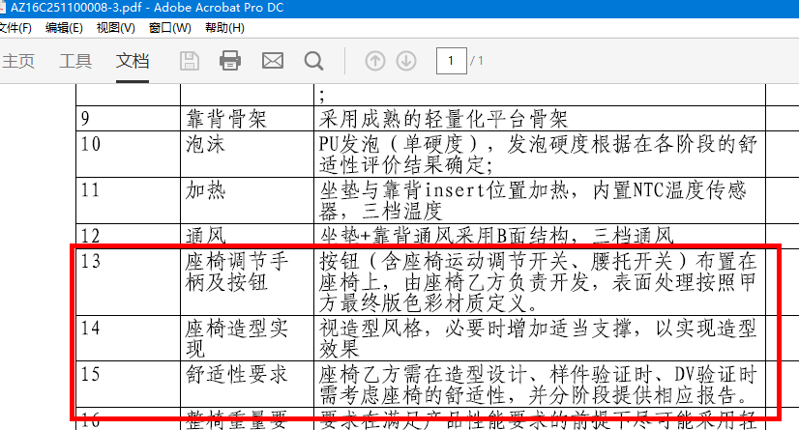
二、具体介绍
2、外观造型
客户未指定整椅外观造型（泡沫和塑料件调节手柄）。并要求乙方，即我司自主设计。故可先与矿山车外观造型通用。并与客户开展交流，如客户不认可，再做更改。

Slide 5
二、具体介绍
3、功能满足
序号 | 功能 | 矿山车 | 全新一代（电控） | 点检结果
1 | 升降 | 机械气动或电控气动 | 机械气动或电控气动 | 满足
2 | 速降 | 机械或电控 | 机械或电控 | 满足
3 | 减震 | 气囊减震 | 气囊减震 | 满足
4 | 阻尼调节 | 机械或电控 | 机械或电控 | 满足
5 | 前后调节 | 机械或电控 | 机械或电控 | 满足
6 | 靠背调节 | 机械或电控 | 机械或电控 | 满足
7 | 坐垫延伸 | 无 | 机械 | 不满足
8 | 坐垫倾角调节 | 机械或电控 | 机械或电控 | 满足
9 | 扶手 | H6扶手 | H6扶手 | 满足
10 | 安全带高度调节 | 无 | 机械 | 不满足
11 | 腰部支撑 | 机械或电控 | 机械或电控 | 满足
12 | 通风、加热 | 三挡调节 | 三挡调节 | 满足
13 | 主动减震 | 有 | 有 | 满足
14 | 3档记忆+刷卡记忆 | 有 | 有 | 满足
15 | 整车大屏控制 | 有 | 有 | 满足

Slide 6




THANKS
光华荣昌集团
GOLDRARE GROUP
BEIJING GOLDRARE AUTOMOBILE PARTS CO.,LTD.

